Slide 1


Denný režim
Ľudmila Čirková

Slide 2




R Á N O
Každé ráno musíme vstávať aj
keď sa nám vždy nechce.
Nikto predsa nechce zaspať do
školy.
Po absolvovaní rannej hygieny,
sa naraňajkujeme. Tí zdatnejší si
sami urobia aj desiatu do školy.
Ak treba pomôžu rodičia.
Potom nasadneme na autobus, alebo
do auta a hurá do školy.
Pre naše zdravie je však lepšie ak
využijeme na cestu do školy vlastné
nohy.
Čo to v diaľke jasne svieti?
To k nám zlatý oblak letí?
Ide z neho teplučko,
Deti to je .........
?
Kliknutím na otáznik získaš odpoveď na hádanku

Slide 3
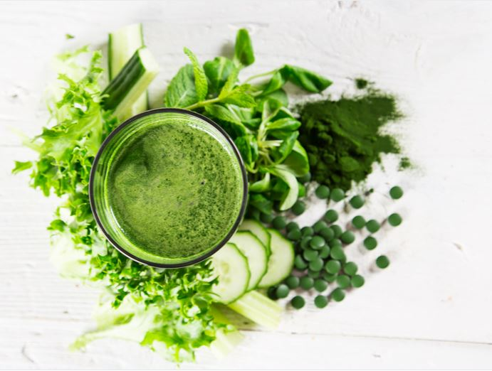
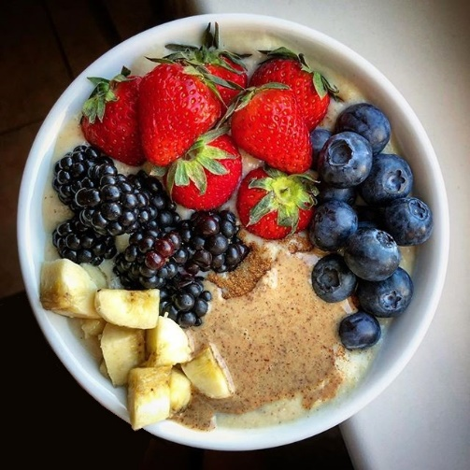
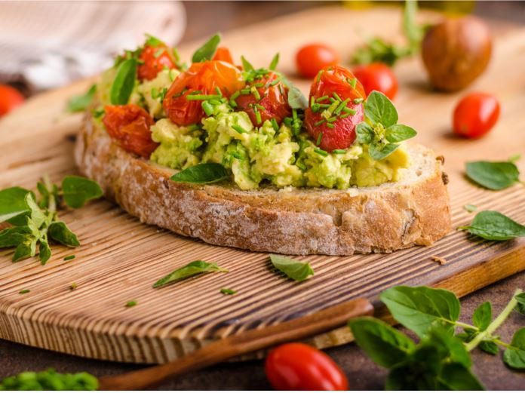
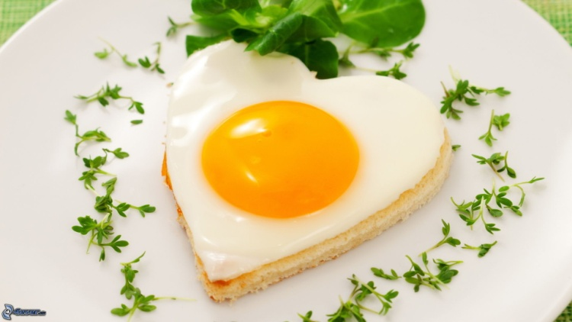
Niekoľko typov na zdravé raňajky
Kaša Hryzka – jahody, černice
Zeleninové smootie
Chlieb so zeleninou
Volské oko

Slide 4

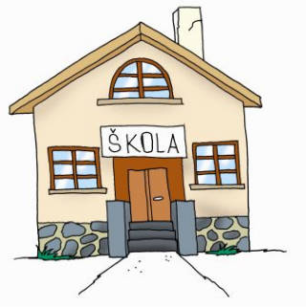
P R E D P O L U D N I E
Predpoludnie pre nás znamená :
„Zasa škola!“
No nie je to až také hrozné. V škole
sa okrem vedomostí stretneme aj s
kamarátmi, učiteľmi a mnohým iným.
Počas predpoludnia je však dôležité
aj jedlo. My si ho doprajeme v
podobe chutnej desiatej z domu.
Netreba zabúdať ani na pitný režim.
Ak sme však na desiatu zabudli,
môžeme si ju kúpiť v školskom
bufete.
Čo je ráno plné a v noci
obvykle prázdne ?.........
?

Slide 5
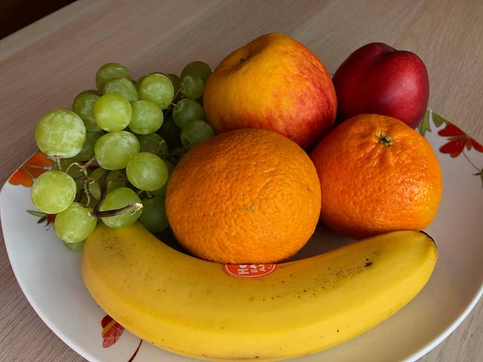
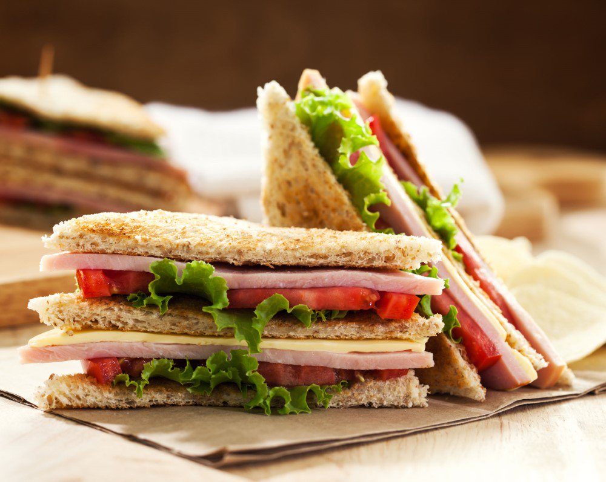

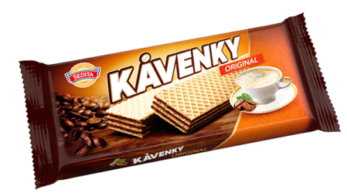
Desiata
Ovocie
Celozrnný sendvič s morčacou šunkou
Ovocný nesýtený nápoj
Obľúbený keksík

Slide 6
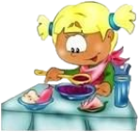


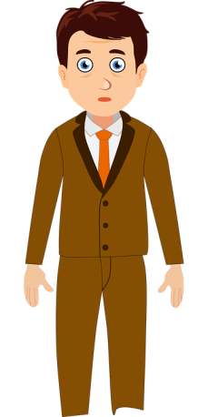
O B E D
Obed je pre nás veľmi dôležitá
časť dňa. Okrem toho, že sa
napapáme si aj oddýchneme.
Chutný obed nám pripravia pani
kuchárky v školskej jedálni.
Pred obedom si musíme vždy
dôkladne umyť ruky.
Ráno chodí po štyroch, na
obed po dvoch a večer po
troch. Čo je to?
?

Slide 7
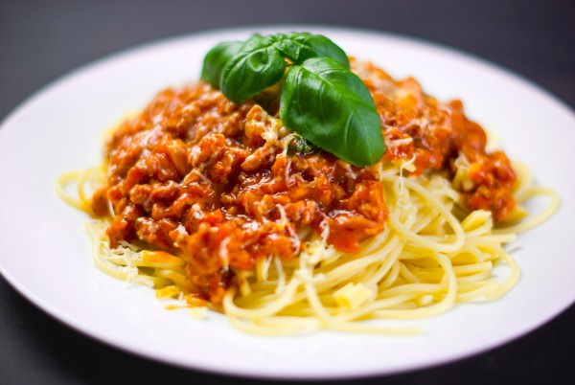
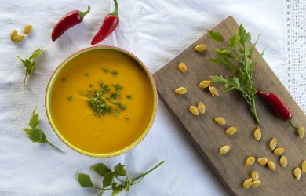
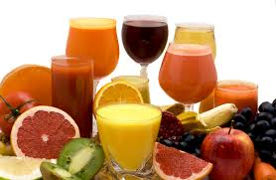
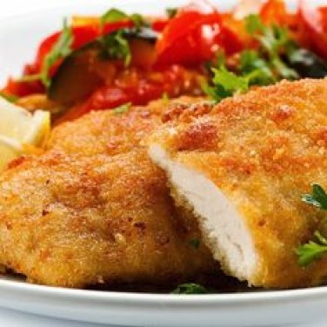
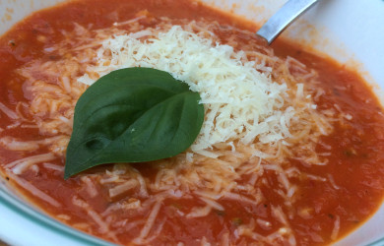
Zdravý obed
Špagety
Polievka hokkaido
Rezeň v trojobale
Paradajková polievka

Slide 8
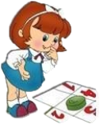
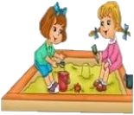

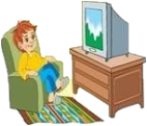

P O P O L U D N I E
Popoludnie si užívame v Školskom
klube detí. Pani vychovávateľky
pre nás pripravia každý deň
zábavný program. Súčasťou
popoludnia je aj príprava na ďalší
deň v škole. Po spravení si úloh,
je pre naše telo veľmi vhodné, aby
sme zvyšok popoludnia strávili vonku
s kamarátmi. Tí lenivejší ocenia aj
širokú škálu programov v TV.
Ja som už raz taká. Pred
tebou nebočím. Čím lepšie
ma kopneš, tým vyššie
vyskočím...
?

Slide 9
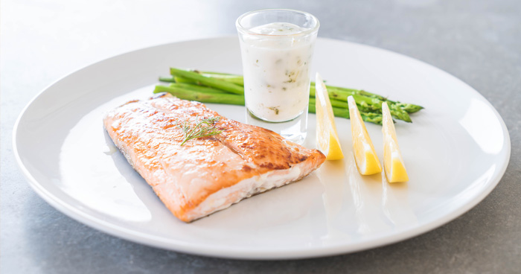
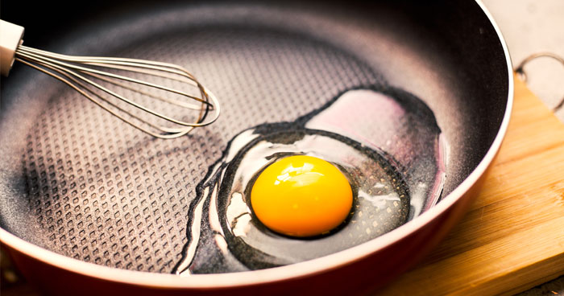
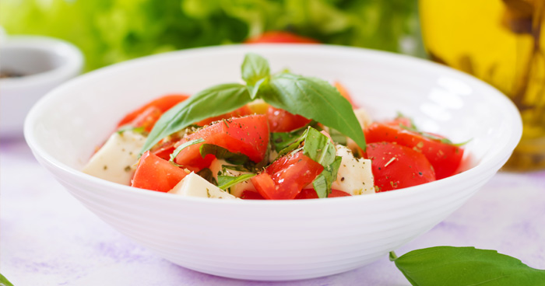
Olovrant
Losos s jogurtovým dresingom
Miešané vajíčka
Miešaný šalát

Slide 10

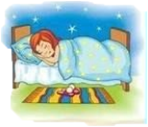

V E Č E R
Večera – ideálne je, ak sa pri nej
stretne celá rodina a porozprávate
sa,ako ste prežili deň.
Nasleduje dôležitá večerná hygiena.
Deň môžeme zavŕšiť pozretím si
dobrého filmu, alebo si prečítame
dobrú knihu.
Dôležité je však vedieť kedy treba
ísť spať. Ideálne je pospať si
aspoň 8 hodín.
Dobrú noc!
Svetla sa bojím, v noci len
chodím. Tvár bledú mám,
svet celý znám......
?

Slide 11
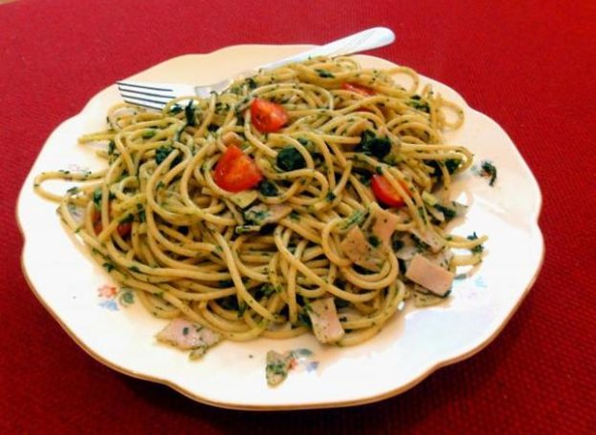
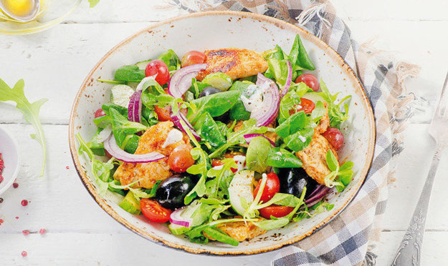
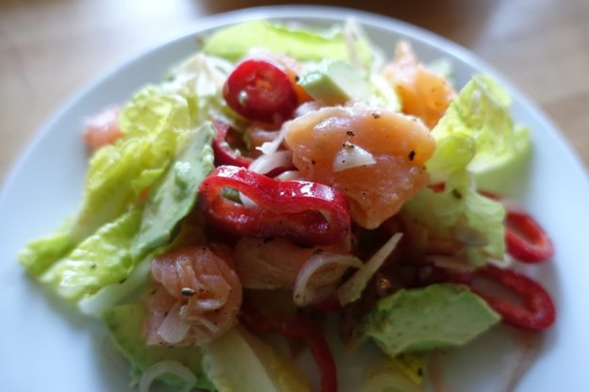
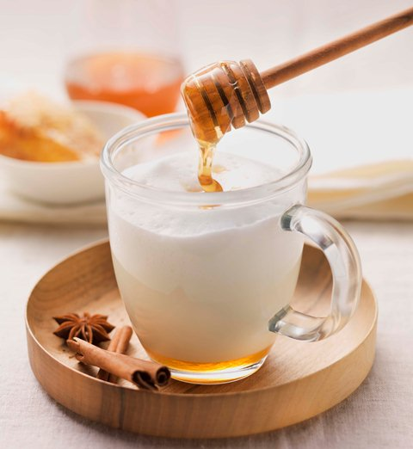
Večera pre zdravý spánok
Špenátové špagety so šunkou a paradajkami
Kurací šalát
Šalát s údeným lososom a avokádom
Pohár mlieka s medom pre sladké sny

Slide 12
... a na záver priraďovačka
Ak klikneš na obrázok, priradí sa ti do správneho časového obdobia
Ráno
Predpoludnie
Poludnie
Popoludnie
Večer

Slide 13

Ďakujem za pozornosť a nezabudnite :

Slide 14
Z D R O J E
https://www.google.sk - obrázky
https://www.specialnazs.sk
https://www.babetko.rodinka.sk – hadanky
https://www.hryzka.sk/zdrave-ranajky.
https://www.sikovnamamina.sk/blog/jednoduche-a-zdrave-recepty
https://zena.sme.sk/c/20858625/desat-receptov-na-rychlu-a-lahku-veceru.html
https://www.google.com/search?rlz=1C1NDCM_skSK751SK751&q=keks%C3%ADk+na+desiatu&tbm=isch&source=univ&sa=X&ved=2ahUKEwif1oLD-fToAhVKilwKHf84DQsQsAR6BAg

